Slide 1
Cyberprzemoc
Natalia Maziarz kl. 5

Slide 2
Przykłady cyberprzemocy
sms, maile, posty obrażające nas, wyśmiewające, z groźbami
przesyłane przy pomocy telefonu komórkowego i Internetu treści dotyczące naszego prywatnego życia, przedstawiające nas w złym świetle, nieprawdziwe lub umieszczane bez naszej wiedzy i zgody lub wbrew sprzeciwowi.

Slide 3
Przykłady cyberprzemocy
przerobione zdjęcia lub filmy umieszczane w sieci lub wysyłane do nas ośmieszające nas np. wklejanie części ciała, przedmiotów, twarzy, napisów z przekleństwami
szantażowanie groźbą ujawnienia informacji o nas zdobytych w sieci lub przekazanych przez nas (nagrania rozmów, zdjęcia, filmy, sms, maile i nasze posty)
głuche telefony lub z numerów zastrzeżonych stwarzające poczucie zagrożenia

Slide 4
Przykłady cyberprzemocy
uporczywe próby nawiązania relacji lub potrzymania jej przy użyciu Internetu lub telefonów komórkowych pomimo naszej odmowy (stalking)
kradzież naszej tożsamości przy użyciu technologii elektronicznej i podejmowanie szkodzących nam działań w naszym imieniu.

Slide 5
Dlaczego cyberprzemoc jest groźna?
Rzeczywistość wirtualna staje się równie ważna jak realność
Szybkość przekazywania treści - publikowane treści umieszczane są od razu w sieci
Globalność sieci - informacje trafiają do niezliczonej ilości użytkowników na całym świecie
Brak kontroli nad dalszymi losami informacji, której nie można usunąć z sieci

Slide 6
Dlaczego cyberprzemoc jest groźna?
Poczucie bezbronności ofiary, która widzi, że ma niewielki wpływ na dalszy proces przemocy
Poczucie upokorzenia i wstydu, gdy prywatność zostaje naruszona
Pozorna anonimowość sprawców, którzy mogą czuć się bezpieczni i pozwalać sobie na więcej niż w realnym życiu
Sprawcy nie mając bezpośredniego kontaktu z ofiarą czują mniejszą empatię dla jej cierpienia, bo go nie widzą

Slide 7
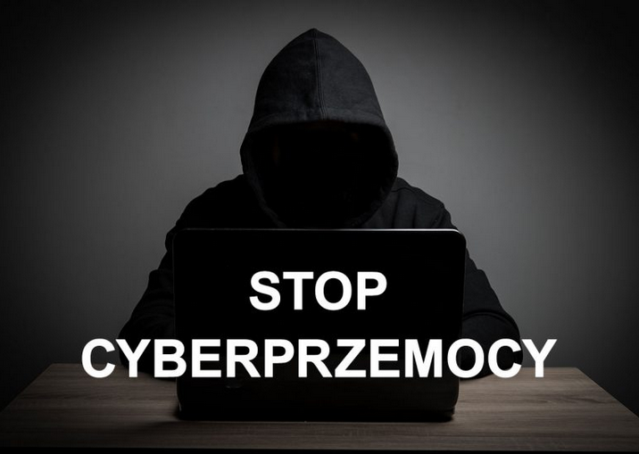

Slide 8
Jak reagować?
STOSOWAĆ PROFILAKTYKĘ: UCZYĆ DZIECI BEZPIECZNEGO I ROZSĄDNEGO KORZYSTANIA Z INTERNETU I DBAĆ O ZDROWE PROPORCJE POMIĘDZY ŻYCIEM REALNYM I WIRTUALNYM,
UDZIELIĆ WSPARCIA OFIERZE,
ZABEZPIECZYĆ DOWODY: SMS, MAILE, ZRZUTY EKRANÓW Z OBRAŹLIWYMI TREŚCIAMI,
SKONTAKTOWAĆ SIĘ Z ADMINISTRATOREM SERWISU,GDZIE TREŚCI ZOSTAŁY OPUBLIKOWANE I POPROSIĆ O ICH ZABLOKOWANIE,
ZGŁOSIĆ SPRAWĘ PRACOWNIKOWI SZKOŁY,
ZGŁOSIĆ SPRAWĘ NA POLICJĘ, JEŚLI ZOSTAŁO POPEŁNIONE PRZESTĘPSTWO.

Slide 9
Gdzie po pomoc?
Jeżeli padliśmy ofiarą cyberprzemocy:
Poinformować rodziców, nauczyciela o tym fakcie, nawet jeżeli mamy wątpliwości czy to na pewno cyberprzemoc;
Jeśli cyberprzemoc ma znamiona przestępstwa lub wykroczenia, należy poinformować o tym fakcie policję.
Ze wszystkimi pytaniami można dzwonić pod numer 800 100 100 – telefon zaufania dla rodziców i nauczycieli w sprawie bezpieczeństwa w sieci
Telefon zaufania dla dzieci i młodzieży: 116-111
wiele informacji znajdziemy na stronie: http://www.cyberprzemoc.pl/

Slide 10
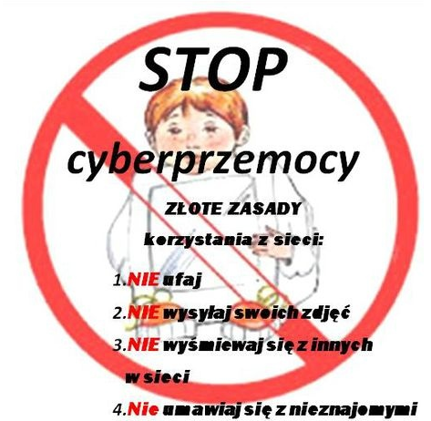
Stop cyberprzemocy !

